Slide 1
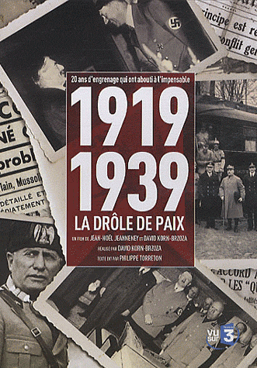
L’entre-deux guerres
Lala aime sa classe

Slide 2
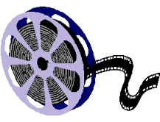
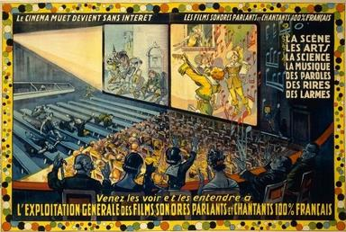
Les années folles (1919 – 1929)

Slide 3
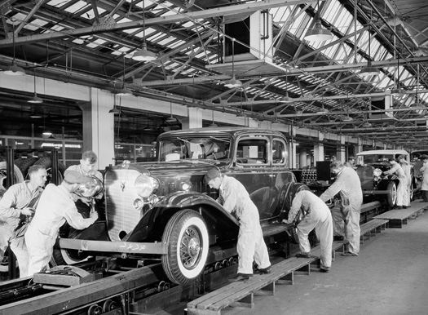
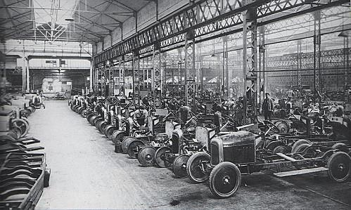
Le travail à la chaîne est inauguré en 1908 aux États-Unis par Henry Ford avec la production de la Ford T, généralement considérée comme la première voiture accessible au plus grand nombre, celle qui « mit l'Amérique sur des roues ». En France, c'est André Citroën qui met en place le travail à la chaîne, en 1921, en suivant les principes de son homologue américain.
Le travail à la chaîne

Slide 4
Le jeudi noir et la crise de 1929
Le krach de 1929 est une crise boursière qui se déroula à la Bourse de New York entre le jeudi 24 octobre et le mardi 29 octobre 1929. Cet événement, le plus célèbre de l’histoire boursière marque le début de la Grande Dépression, la plus grande crise économique du xx^{e} siècle (le chômage et la pauvreté explosent).
Comment expliquer le déclenchement de cette crise aux États-Unis ? * Le prix des récoltes baisse alors que le coût des machines agricoles continue d'augmenter. * La population a pris l'habitude de vivre à crédit. La consommation augmente mais les crédits doivent finir par être remboursés et cela devient parfois difficile. * Les foyers sont bien équipés en électroménager et en voitures par exemple mais le marché commence à saturer et les produits ne trouvent plus d'acheteurs. * On assiste à une frénésie boursière (le krach du 24 octobre 1929 ou jeudi noir). Certains actionnaires veulent faire du profit en vendant des actions en grande quantité : des millions d'actions ne trouvent pas d'acheteurs. Des actionnaires ne peuvent plus payer les actions achetées à crédit et deviennent ruinés. Des banques font faillite, elles augmentent leurs taux d'intérêt pour pouvoir rester en place mais la conséquence est que la baisse de la consommation s'accentue.

Slide 5
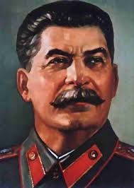
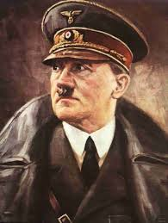
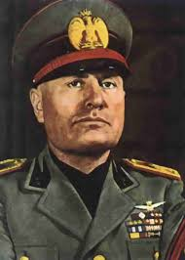
Les dictatures
Les difficultés provoquées par la Première Guerre mondiale et les conditions de paix ont poussé certains pays européens à tourner le dos à la démocratie et à devenir des dictatures.
Ce fut le cas avec :
la Russie avec Joseph Staline et le parti communiste,
l’Allemagne avec Adolf Hitler et le parti nazi,
l’Italie avec Bénito Mussolini et le parti fasciste.

Slide 6
Staline et le communisme
Lassés par les combats et l’autorité des tsars (empereurs), les communistes organisèrent une révolution en Russie en 1917.
Staline imposa bientôt une dictature personnelle et un régime de terreur, et envoya les opposants dans des camps de travail : le « Goulag ».

Slide 7
L’antisémitisme d’Hitler
Hitler estimait que les Allemands appartenaient à une race supérieure qui devait dominer le monde.
Les Juifs, considérés comme des êtres inférieurs, étaient persécutés par le régime : ils étaient renvoyés de leurs emplois, leurs magasins étaient boycottés ou saccagés et de nombreux lieux publics leurs étaient interdits.
À partir de 1935, les Juifs doivent porter une étoile jaune pour être identifiés.

Slide 8
Mussolini et le parti fasciste
Entre 1922 et 1926, Mussolini (le Duce) installe en Italie un régime politique où le pouvoir appartient au seul parti fasciste.
C’est un parti autoritaire, nationaliste et militariste qui a recours à la violence et ne croit pas à l'égalité des êtres humains.

Slide 9
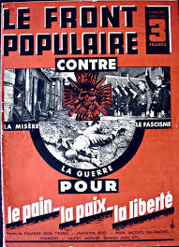
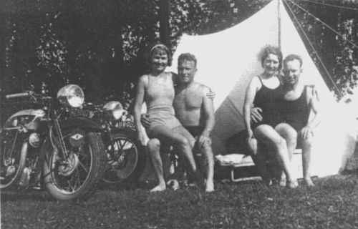
Le Front populaire (1936-1939)
En France, la situation économique ne s’améliore pas : les prix augmentent et le chômage ne diminue pas. Inquiète et mécontente, une partie de la population se met à soutenir des mouvements d’extrême droite qui envisagent de renverser la République pour instaurer un régime fort. Face à cela, les socialistes et les syndicats s’unissent et constituent un « Front Populaire » qui remporte les élections législatives en 1936. Le gouvernement dirigé par Léon Blum, prend alors d’importantes mesures sociales :
Augmentation générale des salaires
Limitation de la semaine de travail à 40 heures
Instauration de deux semaines de congés payés par an
Prolongation de l’âge de la scolarité obligatoire jusqu’à 14 ans.

